Slide 2
Tập Hát Cộng Đoàn

Slide 3
Đk: Ôi lạy Chúa xin tạo cho con trái tim trong sạch.

Slide 4
Chúa phán: “Ai phụng sự Ta hãy theo Ta, và Ta ở đâu thì người phụng sự Ta cũng sẽ ở đó”.
Câu Xướng Trước Phúc Âm

Slide 6
Ca Nhập Lễ Chúa Nhật 5 Mùa Chay Trịnh Vĩnh Thành.

Slide 7
Đk: Xin xử cho con lạy Thiên Chúa toàn năng, biện hộ cho con chống lại phường bất nghĩa. Giải thoát cho con khỏi tay người gian tà, chính Ngài là Thiên Chúa luôn song hành bảo vệ con.

Slide 8
Tk1: Việc Chúa làm cho ta ôi vĩ đại, ta thấy mình chan chứa một niềm vui.

Slide 9
Đk: Xin xử cho con lạy Thiên Chúa toàn năng, biện hộ cho con chống lại phường bất nghĩa. Giải thoát cho con khỏi tay người gian tà, chính Ngài là Thiên Chúa luôn song hành bảo vệ con.

Slide 10
Tk2: Cả đất trời đang reo vang chúc tụng, danh Thánh Ngài vang mãi tận thiên thu.

Slide 11
Đk: Xin xử cho con lạy Thiên Chúa toàn năng, biện hộ cho con chống lại phường bất nghĩa. Giải thoát cho con khỏi tay người gian tà, chính Ngài là Thiên Chúa luôn song hành bảo vệ con.

Slide 13
Bài đọc 1:
Lề Luật đã được Thiên Chúa ban qua ông Mô-sê. Ta sẽ lập một giao ước mới, và không còn nhớ đến lỗi lầm của dân Ta nữa.
Bài trích sách ngôn sứ Giê-rê-mi-a.

Slide 14
THÁNH VỊNH 50 CHÚA NHẬT V MÙA CHAY Năm B Lm Kim Long 03 Cau

Slide 15
Đk: Ôi lạy Chúa xin tạo cho con trái tim trong sạch.

Slide 16
Tk1: Xin thương con lạy Chúa theo lượng từ bi Chúa, xóa tội con theo lượng hải hà. Rửa con sạch muôn vàn lầm lỗi, tội tình con xin Ngài tẩy luyện.

Slide 17
Đk: Ôi lạy Chúa xin tạo cho con trái tim trong sạch.

Slide 18
Tk2: Ban cho con, lạy Chúa cõi lòng thực trong trắng, phú vào con tinh thần vững mạnh. Chớ xua từ con khỏi mặt Chúa, đừng biệt con khỏi Thần Trí Ngài.

Slide 19
Đk: Ôi lạy Chúa xin tạo cho con trái tim trong sạch.

Slide 20
Tk3: Cho con vui được thấy ơn Ngài thương cứu rỗi, đỡ vực con theo lòng quảng đại. Lối đi Ngài con sẽ dạy dỗ để tội nhân trở lại với Ngài.

Slide 21
Đk: Ôi lạy Chúa xin tạo cho con trái tim trong sạch.

Slide 22
Bài đọc 2:
Đức Ki-tô đã học biết thế nào là vâng phục, và trở nên nguồn ơn cứu độ vĩnh cửu.
Bài trích thư gửi tín hữu Híp-ri.

Slide 23
Chúa phán: “Ai phụng sự Ta hãy theo Ta, và Ta ở đâu thì người phụng sự Ta cũng sẽ ở đó”.
Câu Xướng Trước Phúc Âm

Slide 26
KINH TIN KÍNH

Slide 27
Tôi tin kính một Thiên Chúa là Cha toàn năng, Đấng tạo thành trời đất, muôn vật hữu hình và vô hình.

Slide 28
Tôi tin kính một Chúa Giêsu Kitô, Con Một Thiên Chúa, Sinh bởi Đức Chúa Cha từ trước muôn đời.

Slide 29
Người là Thiên Chúa bởi Thiên Chúa, Ánh Sáng bởi Ánh Sáng, Thiên Chúa thật bởi Thiên Chúa thật,

Slide 30
được sinh ra mà không phải được tạo thành, đồng bản thể với Đức Chúa Cha: nhờ Người mà muôn vật được tạo thành.

Slide 31
Vì loài người chúng ta và để cứu độ chúng ta, Người đã từ trời xuống thế.

Slide 32
Bởi phép Đức Chúa Thánh Thần, Người đã nhập thể trong lòng Trinh Nữ Maria, và đã làm người.

Slide 33
Người chịu đóng đinh vào thập giá vì chúng ta, thời quan Phongxiô Philatô; Người chịu khổ hình và mai táng, ngày thứ ba Người sống lại như lời Thánh Kinh.

Slide 34
Người lên trời, ngự bên hữu Đức Chúa Cha, và Người sẽ lại đến trong vinh quang để phán xét kẻ sống và kẻ chết, Nước Người sẽ không bao giờ cùng.

Slide 35
Tôi tin kính Đức Chúa Thánh Thần là Thiên Chúa và là Đấng ban sự sống, Người bởi Đức Chúa Cha và Đức Chúa Con mà ra,

Slide 36
Người được phụng thờ và tôn vinh cùng với Đức Chúa Cha và Đức Chúa Con: Người đã dùng các tiên tri mà phán dạy.

Slide 37
Tôi tin Hội Thánh duy nhất thánh thiện công giáo và tông truyền.

Slide 38
Tôi tuyên xưng có một Phép Rửa để tha tội. Tôi trông đợi kẻ chết sống lại và sự sống đời sau. Amen.

Slide 39
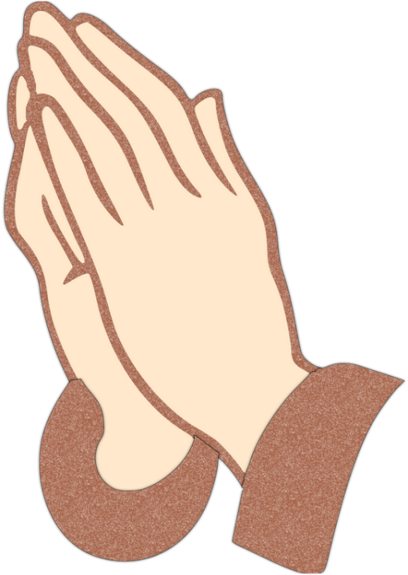
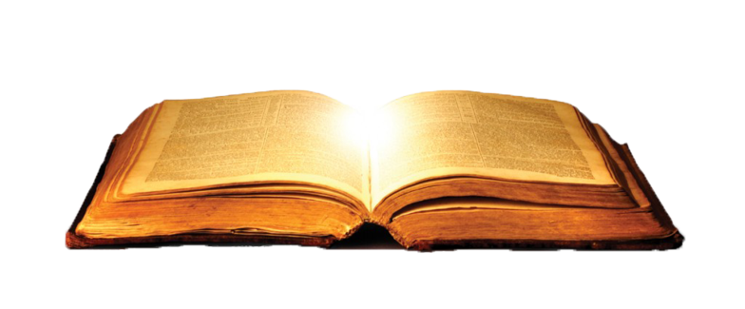
LỜI NGUYỆN TÍN HỮU
CHÚA NHẬT V MÙA CHAY NĂM B
Như hạt lúa mì phải mục nát thì mới sinh ra nhiều bông hạt. Mỗi người chúng ta cũng vậy, nếu cũng biết chết đi cho tội lỗi, cho những ích kỷ và đam mê trần thế, thì cuộc đời này sẽ trổ sinh nhiều hoa trái thiêng liêng.

Slide 40
Trầm Hương Dâng
Giang Tâm

Slide 41
Đk: Trầm hương nghi ngút bay hồn con như ngất ngây, hiệp dâng với của lễ thanh khiết. Này đây bánh trắng tinh, rượu nho thơm ngát hương, hiệp dâng lên Thiên Chúa từ nhân.

Slide 42
Tk1: Quá khứ của con xin dâng cho lòng thương xót Chúa. Hiện tại của con, xin dâng cho tình yêu Ngài. Đây tương lai con, xin dâng cho tình Chúa quan phòng. Để cuộc đời con trở thành của lễ ca ngợi.

Slide 43
Đk: Trầm hương nghi ngút bay hồn con như ngất ngây, hiệp dâng với của lễ thanh khiết. Này đây bánh trắng tinh, rượu nho thơm ngát hương, hiệp dâng lên Thiên Chúa từ nhân.

Slide 44
Tk2: Chúa hỡi lắng nghe bao kinh bao lời con thống thiết, ngào ngạt tỏa bay như hương thơm tận lên Thánh Nhan. Đây đôi tay con giơ lên xin Ngài thương chấp nhận, tựa như của lễ tiến dâng Chúa lúc ban chiều.

Slide 45
Đk: Trầm hương nghi ngút bay hồn con như ngất ngây, hiệp dâng với của lễ thanh khiết. Này đây bánh trắng tinh, rượu nho thơm ngát hương, hiệp dâng lên Thiên Chúa từ nhân.

Slide 46
Tk3: Của lễ thánh thiêng do bao thiên thần dâng tới Chúa, từ bàn thờ đây dâng lên Thiên tòa cao sáng Ngài. Như muôn hương thơm bay lên xin hòa khúc nguyện cầu, cùng triều thần thánh dâng về Thiên Chúa nhân từ.

Slide 47
Đk: Trầm hương nghi ngút bay hồn con như ngất ngây, hiệp dâng với của lễ thanh khiết. Này đây bánh trắng tinh, rượu nho thơm ngát hương, hiệp dâng lên Thiên Chúa từ nhân.

Slide 48
Tk4: Khấng Chúa chí nhân chứng dám cho hồn con sám hối, và này lòng con khiêm nhu xin Ngài mau xót thương. Mong sao cho hy lễ hôm nay chúng con dâng, làm đẹp lòng Chúa, xin Ngài thương đoái nhận.

Slide 49
Đk: Trầm hương nghi ngút bay hồn con như ngất ngây, hiệp dâng với của lễ thanh khiết. Này đây bánh trắng tinh, rượu nho thơm ngát hương, hiệp dâng lên Thiên Chúa từ nhân.

Slide 53
Ca Nguyện Hiệp Lễ Hạt Lúa Mì Mi Trầm

Slide 54
Đk: Nếu hạt lúa mì rơi xuống đất mà không thối đi, mà không chết đi thì nó chỉ trơ trọi một mình. Nếu hạt lúa mì rơi xuống đất mà thối đi, mà chết đi thì nó sinh nhiều bông hạt.

Slide 55
Tk1: Chúa đã từ trời, mang thân phận người để nâng ta lên, nâng ta lên làm con của Chúa. Chúa yêu thương ta, Ngài vác thánh giá, chết trên thánh giá để cho ta hưởng phúc trên trời.

Slide 56
Đk: Nếu hạt lúa mì rơi xuống đất mà không thối đi, mà không chết đi thì nó chỉ trơ trọi một mình. Nếu hạt lúa mì rơi xuống đất mà thối đi, mà chết đi thì nó sinh nhiều bông hạt.

Slide 57
Tk2: Những ai quên mình, không sống vì mình, chỉ yêu tha nhân, yêu tha nhân đành quên mạng sống. Những ai theo Ngài, thập giá vai mang, khổ đau vẫn gánh vì tương lai hạnh phúc lâu dài.

Slide 58
Đk: Nếu hạt lúa mì rơi xuống đất mà không thối đi, mà không chết đi thì nó chỉ trơ trọi một mình. Nếu hạt lúa mì rơi xuống đất mà thối đi, mà chết đi thì nó sinh nhiều bông hạt.

Slide 59
Tk3: Nếu yêu mạng sống mình sẽ mất mạng mình, lời Chúa đã phán, Chúa đã phán nào ta ghi nhớ. Hãy luôn nhớ rằng tình yêu cao cả lớn hơn tất cả dù có chết vì mến yêu người.

Slide 60
Đk: Nếu hạt lúa mì rơi xuống đất mà không thối đi, mà không chết đi thì nó chỉ trơ trọi một mình. Nếu hạt lúa mì rơi xuống đất mà thối đi, mà chết đi thì nó sinh nhiều bông hạt.

Slide 63
Ca Kết Lễ ĐỪNG BỎ CON CHÚA ƠI Nguyễn Văn Tuyên

Slide 64
Tk1: Đừng bỏ con Chúa ơi! Khi con khó nguy giữa đời. Đừng bỏ con Chúa ơi! Đau thương u sầu giăng lối. Đừng bỏ con bơ vơ! Sóng gió biết đi phương nào. Đừng bỏ con đơn hành trên đường mù tối vắng tênh.

Slide 65
Đk: Con biết Chúa bên con, theo con khắp vạn nẻo đường. Con biết Chúa bên con, theo con lỡ con mồ côi. Con biết Chúa yêu con, xuống trần gian nhiều cay đắng. Con biết Chúa yêu con một đời chờ con với Ngài.

Slide 66
Tk2: Đừng từ con Chúa ơi! Khi con lỡ dại xa Ngài. Đừng từ con Chúa ơi! Khi con yêu đời hơn Chúa. Đừng mặc con lang thang đam mê sống trong lỗi tội. Đừng để con xa Ngài, vắng Ngài đời biết theo ai?

Slide 67
Đk: Con biết Chúa bên con, theo con khắp vạn nẻo đường. Con biết Chúa bên con, theo con lỡ con mồ côi. Con biết Chúa yêu con, xuống trần gian nhiều cay đắng. Con biết Chúa yêu con một đời chờ con với Ngài.

Slide 68
Pk3: Ngài chờ con Chúa ơi! Khi con lỗi hẹn chưa về. Ngài chờ con Chúa ơi! Khi con xa tình yêu Chúa. Ngài chờ con ăn năn, đôi tay chắp lệ tuôn tràn. Ngài chờ con bên Ngài, hưởng nguồn hạnh phúc thiên cung.

Slide 69
Đk: Con biết Chúa bên con, theo con khắp vạn nẻo đường. Con biết Chúa bên con, theo con lỡ con mồ côi. Con biết Chúa yêu con, xuống trần gian nhiều cay đắng. Con biết Chúa yêu con một đời chờ con với Ngài.

